Slide 1
외국어시험대체 강좌 – 시사영어
Current English
14

Slide 2

Table of Contents
문화 과학
K-pop / 오디션 프로그램 / 지상파 방송
Key Expressions
Wordlist
Grammar
3.1 부사절을 이끄는 종속 접속사

Slide 3
14
문화, 과학
K-pop / 오디션 프로그램 / 지상파 방송

Slide 4
1. Key Expressions
[K-pop]
172 | A | The Korean Wave swept across Asia and later in South America and Europe.
 | B | I’m especially proud when a Korean singer’s popularity rises in America, the very home of popular music.
 | 한류가 인기가 높다고 할 때
 | Simple | The Korean Wave became very popular across Asia.
 | Upgrade | The Korean Wave swept across Asia.
173 | A | YouTube has contributed greatly to the success of the Korean Wave.
 | B | That’s right. Many Korean artists’ videos became viral there, and that’s how people became interested in K-pop.
 | 널리 퍼진다고 할 때
 | Simple | Many Korean artists’ video spread out very quickly on YouTube.
 | Upgrade | Many Korean artists’ video became viral on YouTube.

Slide 5
1. Key Expressions
[K-pop]
174 | A | If K-pop stars want to break into international mainstream pop culture, they should add more depth and variety to what they do.
 | B | I couldn’t agree more. The life span of a cultural product is very short nowadays.
 | 더 많은 것을 보여줘야 한다고 할 때
 | Simple | K-pop stars should do more than what they do.
 | Upgrade | K-pop stars should add more depth and variety to what they do.
175 | A | There are concerns about the downside of the K-pop craze.
 | B | Yes. Some skeptics even say that its popularity has already hit its peak.
 | 케이팝의 문제점을 말할 때
 | Simple | There are concerns about the negative aspects of the K-pop craze.
 | Upgrade | There are concerns about the downside to the K-pop craze.

Slide 6
1. Key Expressions
[K-pop]
176 | A | Critics say that most K-pop stars look the same and their songs sound very similar. So they’re sometimes called “cookie-cutter stars.”
 | B | I think many of them and their agencies are simply hungry for quick success and resort to copying instead of creating their own style and music.
 | 천편일률적인 연예인을 말할 때
 | Simple | Some K-pop stars are criticized for looking all the same.
 | Upgrade | Some K-pop stars are called cookie-cutter stars.

Slide 7
1. Key Expressions
[오디션 프로그램]
178 | A | What happened to the winner of that reality show? I think he’s been pretty much forgotten.
 | B | I guess he just had his fifteen minutes of fame and fade away.
 | 잠시 유명세를 탄다고 할 때
 | Simple | He became famous for a short period of time and faded away.
 | Upgrade | He just had his fifteen minutes of fame and faded away.
179 | A | He was a practically unknown musician a few months ago, but his video went viral on YouTube and he’s become a household name.
 | B | That’s another example of how powerful social media can be in this day and age.
 | 널리 알려진 사람이라고 할 때
 | Simple | He became very famous.
 | Upgrade | He became a household name.

Slide 8
1. Key Expressions
[오디션 프로그램]
180 | A | The reality show had its final round and James became the most coveted winner of the singing competition.
 | B | He really deserves it. I hope a promising future is ahead of him.
 | 모두가 부러워하는 우승자가 되었다고 할 때
 | Simple | Kim became the most desired winner of the singing competition.
 | Upgrade | Kim became the most coveted winner of the singing competition.
181 | A | I don’t like those reality show. They simply commercialize the dreams of ordinary people.
 | B | Even so, every year we see many talented people making a debut through those programs.
 | 오디션 프로그램을 부정적으로 말할 때
 | Simple | Reality shows simply take advantage of the dreams of ordinary people.
 | Upgrade | Reality shows simply commercialize the dreams of ordinary people.

Slide 9
1. Key Expressions
[오디션 프로그램]
182 | A | Once a reality show becomes a hit, it seems you can suddenly find them everywhere.
 | B | Copycat shows are inevitable when you consider how much the networks make on successes.
 | 다른 프로그램을 베낀다고 할 때
 | Simple | Similar shows are inevitable when you consider how much the networks make on successes.
 | Upgrade | Copycat shows are inevitable when you consider how much the networks make on successes.
183 | A | The winner of the reality show released just one album, only to return to his previous job.
 | B | We’re living in a world of instant gratification and short attention spans. It’s hard to turn fifteen minutes of fame into a lasting career.
 | 대중은 오래 기억하지 않는다고 할 때
 | Simple | We’re living in a world where attention lasts only for a short period time.
 | Upgrade | We’re living in a world of short attention spans.

Slide 10
1. Key Expressions
[지상파 방송]
184 | A | I wonder if I’m getting old. I’ve been watching TV less and less these days.
 | B | So have I. There isn’t anything worth watching, to be honest. The airwaves used by TV stations are part of our national assets. The broadcasters are wasting our resources, so to speak!
 | 전파는 국가 자산이라고 말할 때
 | Simple | Our nation owns the airwaves used by TV stations.
 | Upgrade | The airwaves used by TV stations are part of our national assets.
185 | A | These days, there’s a lot of sexually suggestive content on TV. I’m afraid of watching anything with my children.
 | B | Yeah, some programs are really inappropriate. There’s no need to be so careful, though. Your kids may already know more than you think.
 | 선정적인 내용을 말할 때
 | Simple | There’s a lot of sexual content on TV.
 | Upgrade | There’s a lot of sexually suggestive content on TV.

Slide 11
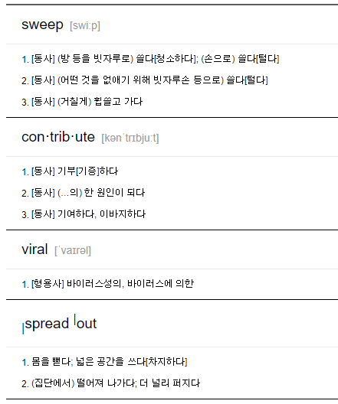
2. Word List

Slide 12
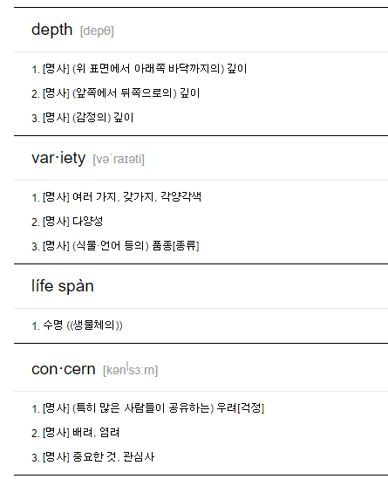
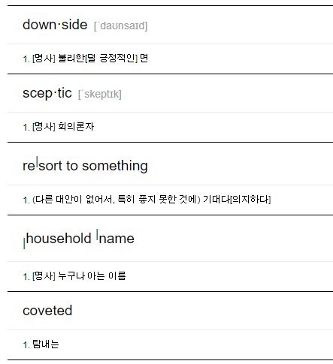
2. Word List

Slide 13
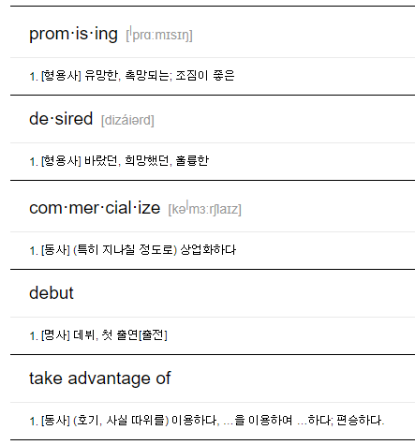
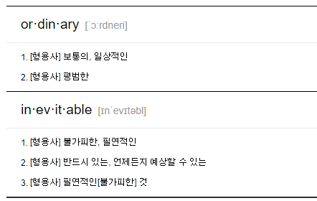
2. Word List

Slide 14
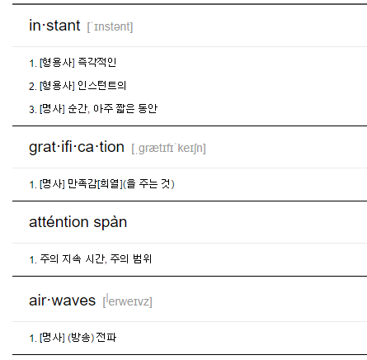
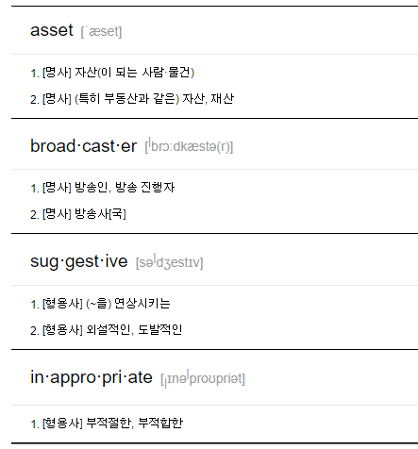
2. Word List

Slide 15
3.1 Grammar: 부사절을 이끄는 종속접속사
종속접속사는 종속절(명사절, 형용사절, 부사절)을 이끄는데, 이 중 가장 큰 비중을 차지하는 것은 부사절을 이끄는 종속접속사입니다.
부사절은 문장에서 부사 역할을 하는 부사 상당어구 중 하나입니다. 부사절이 아무리 길어도 주절 입장에서 보면 부사 상당어구일 뿐입니다.
I'll call you when I get home. 집에 가면 전화할게.
→ 주어(I) + 동사(will call) + 목적어(you) + 부사(when I get home)
I'll call you at 10 tomorrow morning. 내일 아침 10시에 전화할게.
→ 주어(I) + 동사(will call) + 목적어(you) + 부사(at 10 tomorrow morning)
부사절(when I get home)이든 부사구(at 10 tomorrow morning)이든 주절 입장에서는 시간을 나타내는 부사라는 점은 동일합니다.

Slide 16
3.1 Grammar: 부사절을 이끄는 종속접속사
부사절을 이끄는 종속접속사는 부사절의 의미에 따라 시간, 원인/이유, 목적, 조건 등으로 나눌 수 있습니다.
시간 | when: ~할 때 while: ~하는 동안 since: ~한 이후로 until: ~까지 as: ~할 때, ~하는 동안에 as soon as: ~하자마자 before: ~전에 after : ~후에
원인/이유 | because: 왜냐하면, ~ 때문에 as: ~ 때문에 since: ~ 때문에
기타(조건, 양보, 목적, 결과) | if: 만약 ~라면 so that: ~하기 위해서 in order that: ~하기 위해서 though: 비록 ~일지라도 although: 비록 ~일지라도

Slide 17
3.1 Grammar: 부사절을 이끄는 종속접속사
부사절의 위치
부사절은 부사와 마찬가지로 위치가 자유롭습니다.
문장의 처음에 올 수도 있고, 중간에 올 수도 있고, 마지막에 올 수도 있습니다.
부사절이 문장의 처음에 올 때는 부사절임을 명확하게 하기 위해서 보통 부사절 다음에 콤마(,)가 옵니다.
If you like, you can go by taxi. 원하신다면 택시를 타셔도 됩니다.
→ 부사절(If you like), + 주어(you) + 동사(can go) + 부사구(by taxi)
부사절이 문장의 중간에 오는 경우는 부사절 앞 뒤로 콤마(,)를 넣어서 구분해 줍니다.
I realized, after I left my house, that I left the light on. 집을 나서고 나서야 불을 켜둔 채로 두었다는 것을 깨달았다.
→ 주어(you) + 동사(can go) + , 부사절(If you like), + 목적어(that I left the light on)
부사절이 문장의 마지막에 오는 경우는 콤마(,)를 사용할 필요 없습니다.
You can go by taxi if you like. 원하신다면 택시를 타셔도 됩니다.
→ 주어(you) + 동사(can go) + 부사구(by taxi) + 부사절(If you like)

Slide 18
3.1 Grammar: 부사절을 이끄는 종속접속사
부사절 접속사와 전치사의 구분
부사절은 절이기 때문에 반드시 주어와 동사가 있어야 합니다. 즉 부사절 접속사 다음에 주어와 동사가 옵니다.
반면 전치사 다음에는 명사구가 옵니다.
부사절 접속사 + 주어 + 동사
전치사 + 명사구
전치사란 무엇인가?
We postponed our picnic because it was raining. 우리는 비가 와서 피크닉을 연기했다.
→ 부사절 접속사(because) + 주어(it) + 동사(was raining)
We postponed our picnic because of the rain. 우리는 비 때문에 피크닉을 연기했다.
→ 전치사(because of) + 명사구(the rain)

Slide 19
3.1 Grammar: 부사절을 이끄는 종속접속사
부사절 접속사와 전치사의 구분
She still didn't pass the exam although she studied very hard. She still didn't pass the exam though she studied very hard. 그녀는 열심히 공부했지만 여전히 시험에 통과하지 못했다.
→ 부사절 접속사(although, though) + 주어(she) + 동사(studied)
Despite the fact that she studied very hard, she still didn't pass the exam. In spite of the fact that she studied very hard, she still didn't pass the exam. 그녀는 열심히 공부했음에도 불구하고 여전히 시험에 통과하지 못했다.
전치사(Despite, In spite of) + 명사구(the fact)
the fact = that she studied very hard(동격, 명사절을 이끄는 접속사 that, if, whether)
I enjoyed watching football while I ate pizza. 나는 피자를 먹으면서 축구를 보는 것을 즐겼다.
→ 부사절 접속사(while) + 주어(I) + 동사(ate)
I enjoyed watching football during eating pizza. 나는 피자를 먹으면서 축구를 보는 것을 즐겼다.
전치사(during) + 명사 상당어구(eating)
명사 상당어구

Slide 20

3.1 Grammar: 부사절을 이끄는 종속접속사
부사절 접속사 특수 구문(분사구문)
부사절을 축약해서 부사구로 만든 것을 분사구문이라고 합니다.
분사구문
When I arrived home, I saw a box on my porch. Arriving home, I saw a box on my porch. 집에 도착했을 때 현관에 있는 상자를 보았다.
When I arrived home = Arriving home
부사절 접속사(When)와 주어(I) 생략 후 동사(arrived)를 현재분사(Arriving)로 변경
보통 접속사와 주어를 모두 생략하지만 접속사를 남겨두는 경우도 있습니다.
그럼 접속사 + 분사 패턴이 됩니다.
While playing tennis, she felt a slight pain in her shoulder. 테니스를 하는 중에 그녀는 어깨에 약간의 통증을 느꼈다.
While she played tennis = While playing tennis
부사절 접속사(While)는 남겨두고 주어(she) 생략 후 동사(played)를 현재분사(playing)로 변경
이런 경우는 부사절 접속사(While) 다음에 [주어 + 동사]가 아닌 분사(playing)가 바로 온다는 점에 유의해야 합니다.
https://www.englishcube.net/grammar_exam.php?category2=147

